Slide 1
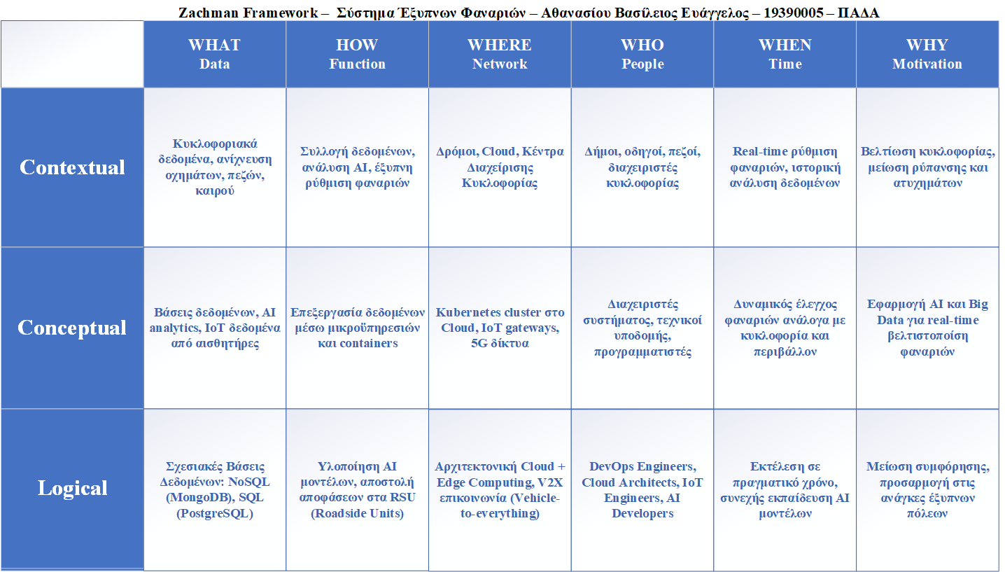

Slide 2


Slide 3
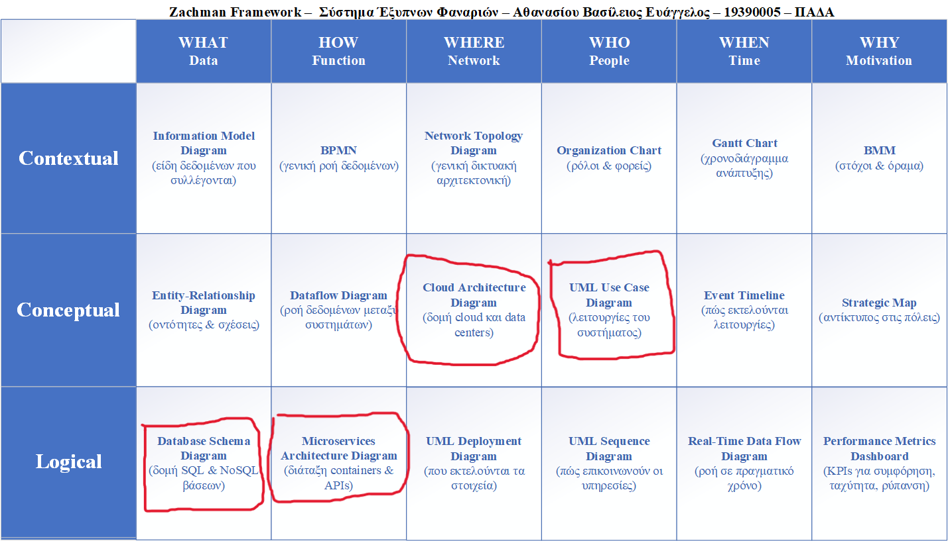

Slide 4
Γιατί επιλέξαμε αυτά τα διαγράμματα;
Conceptual Level – Αντίληψη Συστήματος
Cloud Architecture Diagram (WHERE – Network)
Το σύστημα βασίζεται σε Υπολογιστική Νέφους (Cloud Computing) και Εικονικοποίηση Περιεκτών (Containers).
Το διάγραμμα αποτυπώνει τη δομή των data centers, τα IoT gateways, τα API endpoints και τις συνδέσεις με το edge computing.
Χρησιμοποιείται για τον σχεδιασμό των υποδομών Kubernetes/Docker Swarm.
UML Use Case Diagram (WHO – People)
Παρουσιάζει τους ρόλους των χρηστών στο σύστημα
Διαχειριστές συστήματος: Ρυθμίζουν τις μικροϋπηρεσίες.
Πολίτες/οδηγοί: Λαμβάνουν πληροφορίες από το έξυπνο σύστημα
AI Engine: Επεξεργάζεται κυκλοφοριακά δεδομένα και προτείνει ενέργειες.
Δήμοι και Κυκλοφοριακές Αρχές: Παρακολουθούν στατιστικά στοιχεία

Slide 5
Γιατί επιλέξαμε αυτά τα διαγράμματα;
Logical Level – Λογική Υλοποίησης
Database Schema Diagram (WHAT – Data)
Το σύστημα διαχειρίζεται δεδομένα από
Αισθητήρες (Virtual Sensors)
Οχήματα (Vehicle Detection)
Ιστορικό αποφάσεων AI (AI Decision Log)
Χρήστες & διαχειριστές (User, User Log)
Το Database Schema Diagram ορίζει
Σχέσεις μεταξύ των πινάκων
Κλειδιά και συσχετίσεις
Ενδεικτικούς τύπους δεδομένων (π.χ. INT, VARCHAR, BOOLEAN)
Microservices Architecture Diagram (HOW – Function)
Το σύστημα βασίζεται στην αρχιτεκτονική μικροϋπηρεσιών (Microservices Architecture).
Το διάγραμμα αυτό δείχνει:
Ποιες μικροϋπηρεσίες υλοποιούνται (Traffic Data Processing, AI Decision Engine, Real-time API, User Management).
Πώς επικοινωνούν μεταξύ τους (REST API, WebSockets, gRPC).
Πώς γίνεται η διαχείριση του Docker και του Kubernetes/Docker Swarm για container orchestration.

Slide 6
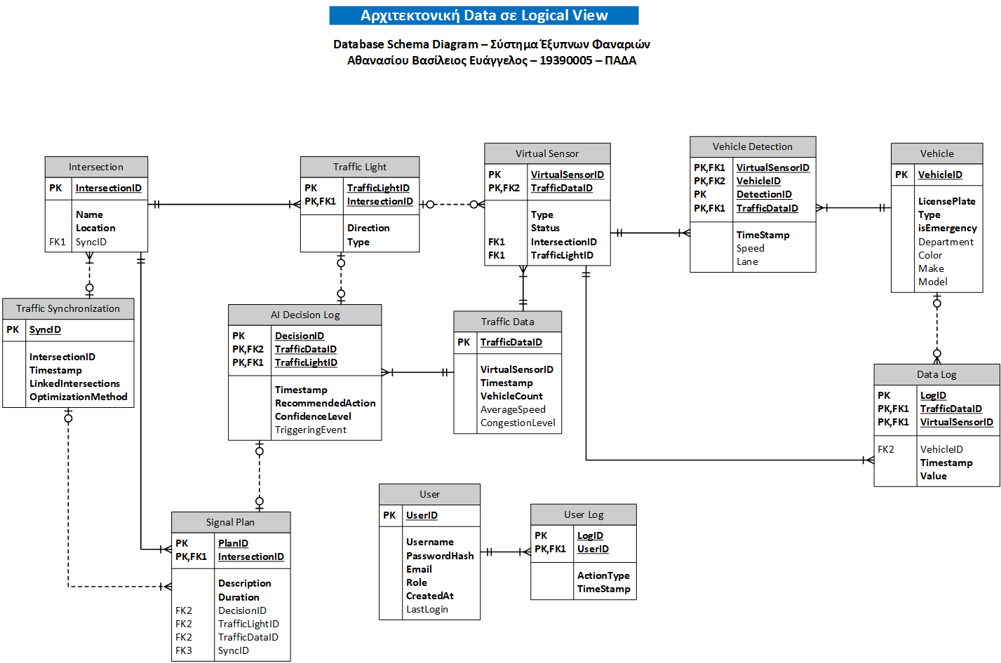

Slide 7
Database Schema Diagram (Logical/DATA) ΠΙΝΑΚΕΣ
Intersection (Διασταύρωση) → Κρατάει πληροφορίες για τις διασταυρώσεις όπου τοποθετούνται έξυπνα φανάρια.
Traffic Light (Φανάρι) → Αντιπροσωπεύει κάθε έξυπνο φανάρι.
Virtual Sensor (Εικονικός Αισθητήρας) → Αντιπροσωπεύει αισθητήρες που συλλέγουν δεδομένα κίνησης.
Traffic Data (Δεδομένα Κυκλοφορίας) → Αποθηκεύει συγκεντρωτικά στατιστικά της κίνησης.
Vehicle (Όχημα) → Αντιπροσωπεύει όλα τα οχήματα (κανονικά & έκτακτης ανάγκης).
Vehicle Detection (Ανίχνευση Οχημάτων) → Συνδέει οχήματα με αισθητήρες (πολλά προς πολλά συσχέτιση)

Slide 8
Database Schema Diagram (Logical/DATA) ΠΙΝΑΚΕΣ
AI Decision Log (Αποφάσεις AI) → Καταγράφει αποφάσεις που λαμβάνονται από το AI.
Traffic Synchronization (Συγχρονισμός Φαναριών) → Διαχειρίζεται τον συγχρονισμό πολλαπλών διασταυρώσεων.
Signal Plan (Πλάνο Σηματοδότησης) → Αποθηκεύει προγράμματα σηματοδότησης.
User (Χρήστης) → Αντιπροσωπεύει χρήστες του συστήματος.
User Log (Καταγραφή Χρηστών) → Καταγράφει ενέργειες των χρηστών.
Data Log (Καταγραφή Δεδομένων) → Καταγράφει όλες τις μετρήσεις αισθητήρων.

Slide 9
Database Schema Diagram (Logical/DATA) ΣΥΣΧΕΤΙΣΕΙΣ
Δομή Διασταυρώσεων & Φαναριών
Intersection ←→ Traffic Light (1:N)
Κάθε διασταύρωση έχει πολλά φανάρια, αλλά κάθε φανάρι ανήκει μόνο σε μία διασταύρωση.
Traffic Light ←→ Virtual Sensor (1:N)
Κάθε φανάρι μπορεί να έχει πολλούς εικονικούς αισθητήρες που καταγράφουν δεδομένα.
Traffic Light ←→ Signal Plan (1:N)
Δεδομένα κυκλοφορίας & αισθητήρες
Ανίχνευση οχημάτων
Σύστημα διαχείρισης σηματοδότησης
Διαχείριση Χρηστών

